Slide 1


Slide 2


Slide 3


Slide 4
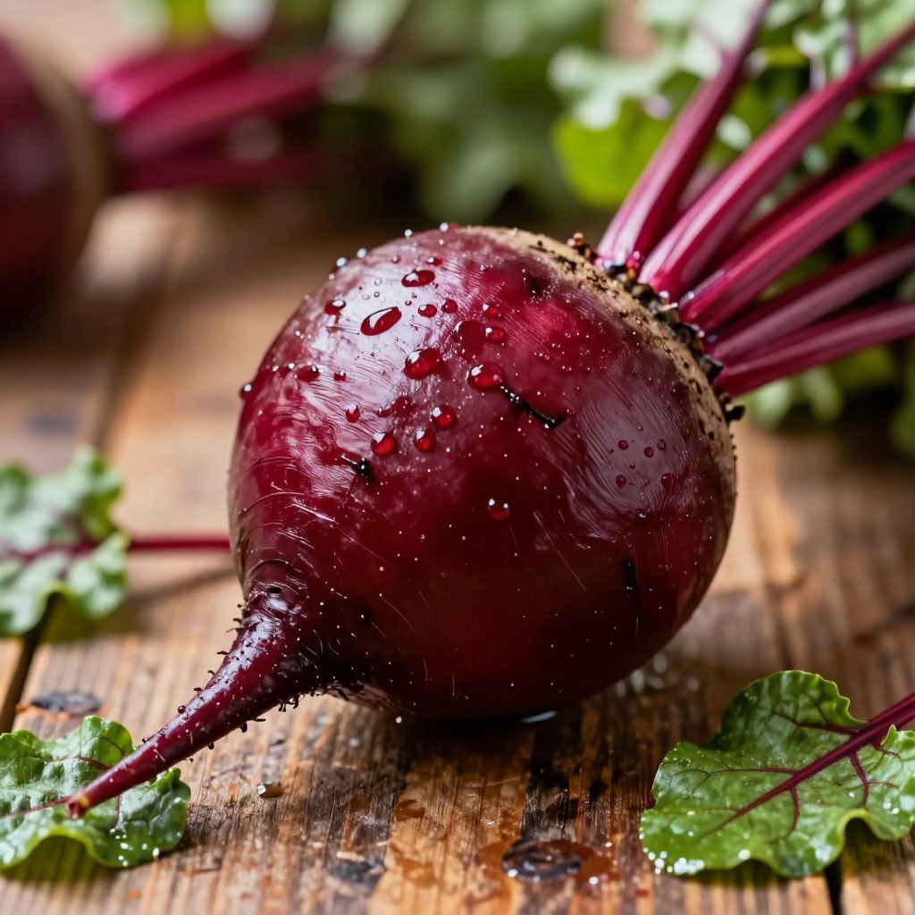

Slide 5
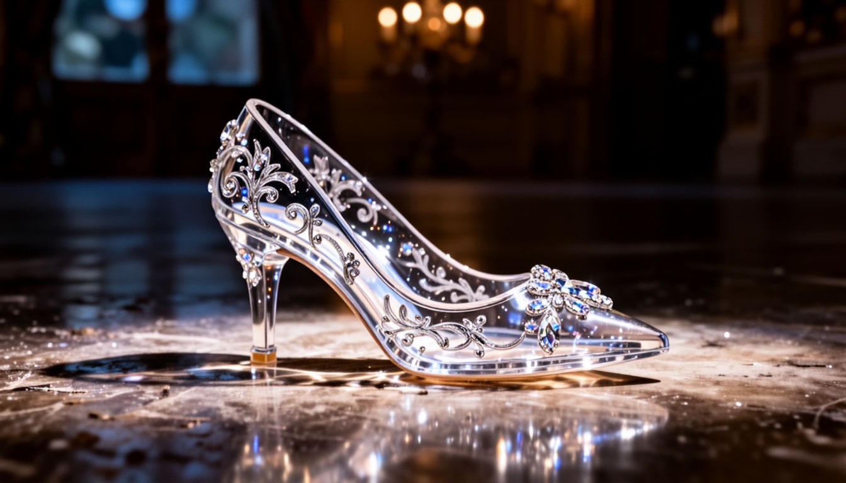

Slide 6
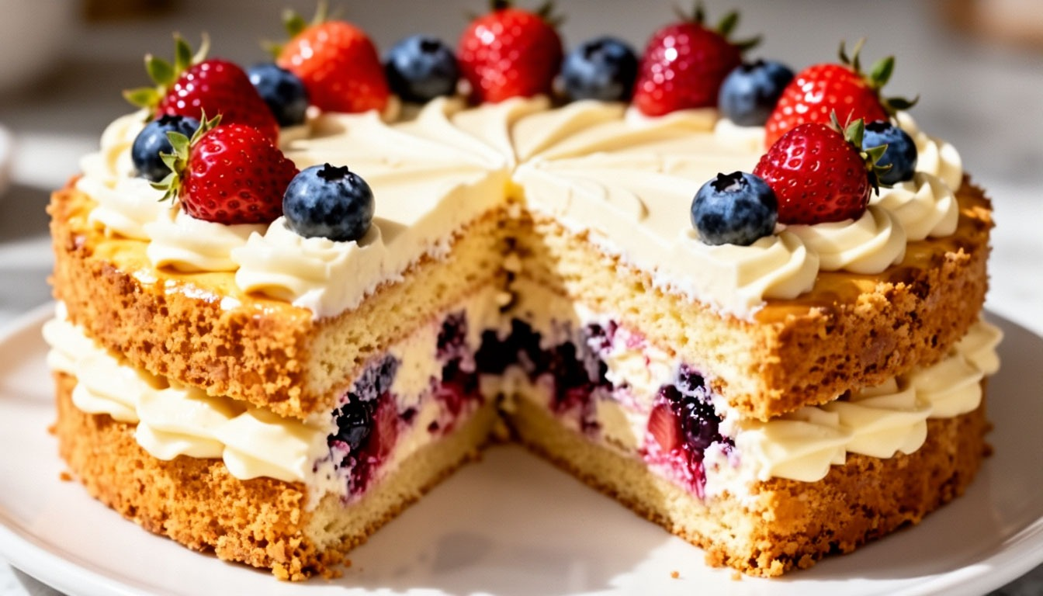

Slide 7
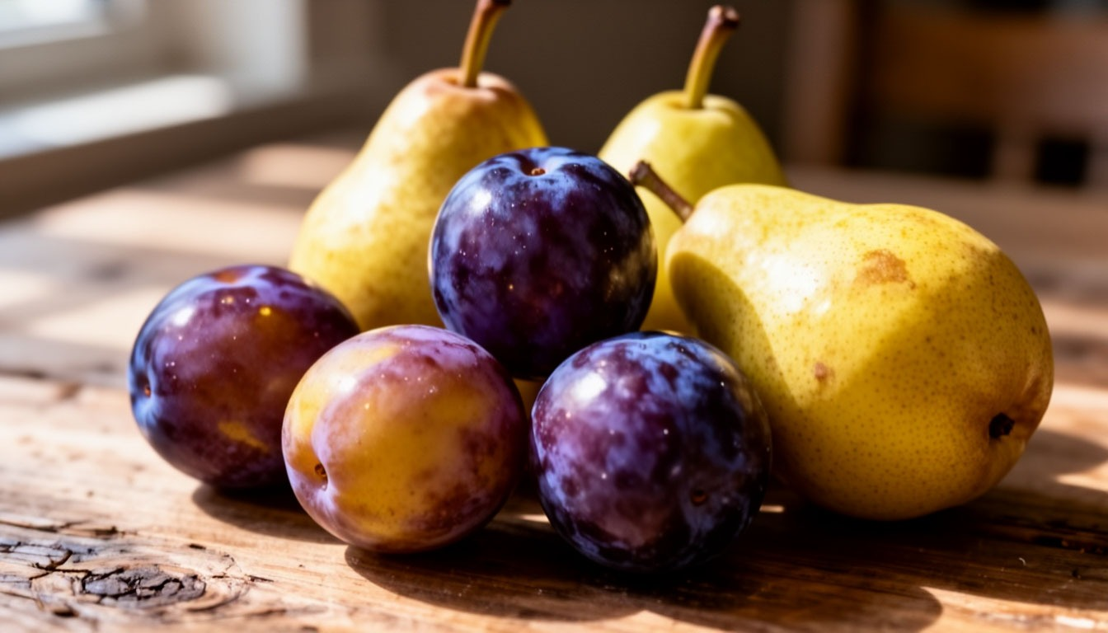

Slide 8


Slide 9
У меня один чулок, а у Пети много чулков

Slide 10
Верный ответ: «У меня один чулок, а у Пети много чулОк. И носок — носкОв».
Запомнили: Чулки длинные, а слово короткое (чулОк). Носки короткие, а слово длинное (носкОв).

Slide 11
Мой мозоль болит

Slide 12
Верный ответ: «Твоя любимая мозОль (она моя)».

Slide 13
Я не могу найти ихнюю машинку

Slide 14
Верный ответ: «Ты не можешь найти их машинку».
(Слов «ихняя», «ейная», «евонная» в литературном языке нет).

Slide 15
Я сейчас ложу куклу спать

Slide 16
Верный ответ: «Ты сейчас кладёшь куклу. Или ты сейчас полОжишь её в кроватку».
(Глагола «ложить» нет в русском языке без приставки).

Slide 17
Я побежу на соревнованиях, потому что наша команда самая сильная!

Slide 18
Верный ответ: Мы победили или мы одержали победу.
(Глагол «победить» в 1-м лице единственном числе не имеет формы «побежу» или «победю», только описательный оборот «я одержу победу»).

Slide 19


Slide 20
Проводится осуществление приёма пищи

Slide 21
В целях избегания травмоопасных ситуаций на веранде, пребывание спиной к входу запрещается

Slide 22
По завершении режимного момента осуществляется трансформация одежды в уличный вариант

Slide 23


